Slide 1
Словарная работа на уроках русского языка во 2 классе по теме «Город». Программа начального общего образования. Система Л. В. Занкова.
Автор: учитель начальных классов МБОУ «Гимназия №1» г. Нижневартовска Халимоненко Алла Алексеевна.

Slide 2
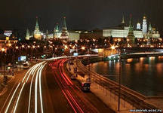
Величав, красив и молод, За плотиной вырос …
Город,

Slide 3
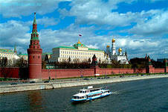
То не жаворонок звонко Распевает в синеве. Это девочка Алёнка Просыпается в...
Москва,

Slide 4
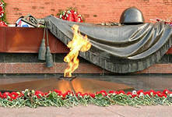
Скульптурное или архитектурное сооружение в память кого-нибудь или чего-нибудь.
памятник

Slide 5
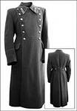
Пальто солдата.
шинель

Slide 6
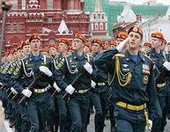
Торжествен ное шествие солдат или граждан на площади в праздничные дни.
парад

Slide 7
Город, Москва, памятник, шинель, парад.

